Slide 1
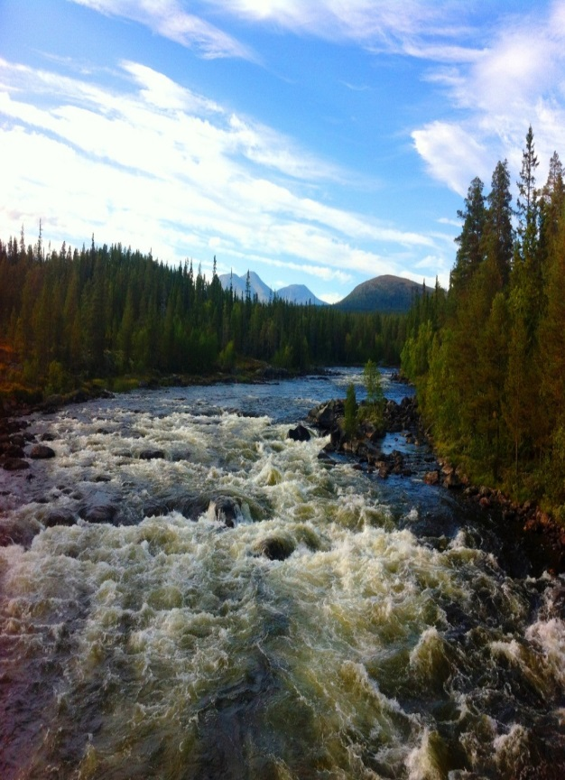
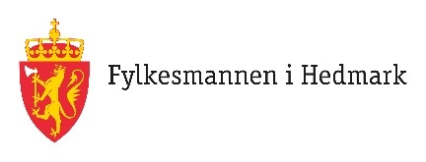
VÄLKOMNA!
TVÅ LÄNDER – ÉN ELV
2017-2020
Två länder – én elv
Projektet har sin utgångspunkt i de resultat och åtgärdsförslag som VFG tog fram, vilket fordrar ett gränsöverskridande samarbete med avrinningsområdes-perspektiv. TLE utgör steg 2 i en långsiktig 20-årsplan för avrinningsområdet.
Övergripande syften
God ekologisk status enligt Ramdirektivet för vatten (2000/60/EG), gynnsam bevarandestatus enligt Art- och habitatdirektivet (92/43/EEG), samt att uppfylla de svenska och norska miljömålen.
Levande landsbygd (ökad och hållbar fisketurism i sjö och älv)
Notes:
Välkomna! Kort inledning av Johan, presentationsrunda mm.
→ Projektets stora syften!

Slide 2
Plan for reetablering og kultivering
av Klarälvslaks i Femund- og Trysilelva
Notes:
For å bygge opp populasjoner av laks, der man vet at det tidligere har vært oppvandring av gytelaks i elva, kan støtteutsetting og reetablering være et aktuelt tiltak.
Formålet med prosjektet er blant annet å reetablere laks på norsk side, og et av delaktivitetene går ut på å utarbeide en plan for fiskekultivering og reintroduksjon i form av rogn, yngel og/eller voksen Vänerlaks (og –ørret). Vi jobber nå med en reetableringsplan som er tuftet på de resultater og forslag til tiltak som kom frem i rapporten «Vänerlaksens frie gang». Planen vil også bli gjennomført i samsvar med oppdatert kunnskap innen dette fagområdet.

Slide 3
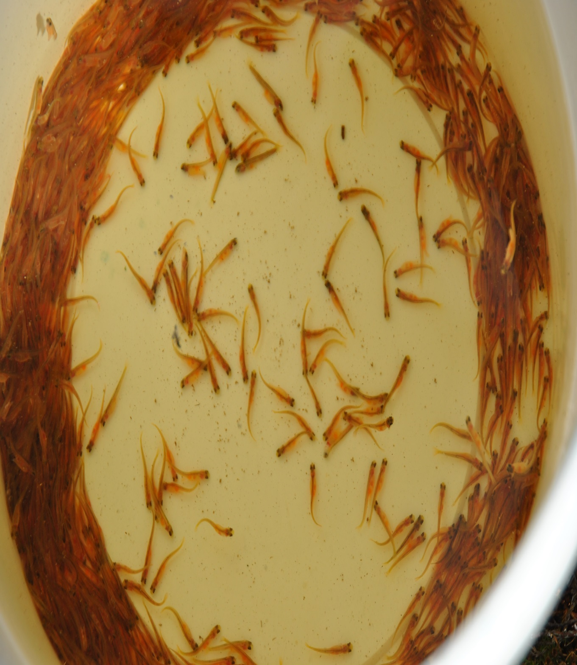
Om planen
På lang sikt:
naturlig vandring og gyting av laks.
På kortere sikt:
Sette ut gytemoden laks på norsk side.
Sette ut rogn og/eller yngel - aktuelt i nåværende prosjektperiode.
Notes:
På lang sikt er målet at gytebestandsmålet skal nås gjennom naturlig vandring av laks, men for at gytemoden laks skal kunne vandre naturlig fra Vänern og opp til den norske delen av vassdraget og gyte naturlig forutsetter det at laksen har gode vandringsmuligheter ved alle kraftanleggene på svensk og norsk side. Dette er ikke realiteten pr. i dag pga. Høljesmagasinet som representerer et fullstendig vandringshinder, så i planen foreslås det alternative løsninger:
På kortere sikt er derfor målet å sette ut gytemoden laks for gyting på egnede strekninger på norsk side. Men på grunn av lakseparasitten Gyrodactylus salaris som er påvist på laks i det svenske vassdraget må prosjektet vente med dette til vi får godkjent en dekontamineringsmetode før dette alternativet er aktuelt.
Den mest realistiske metode å reetablere laksen er å sette ut rogn og/eller yngel.

Slide 4
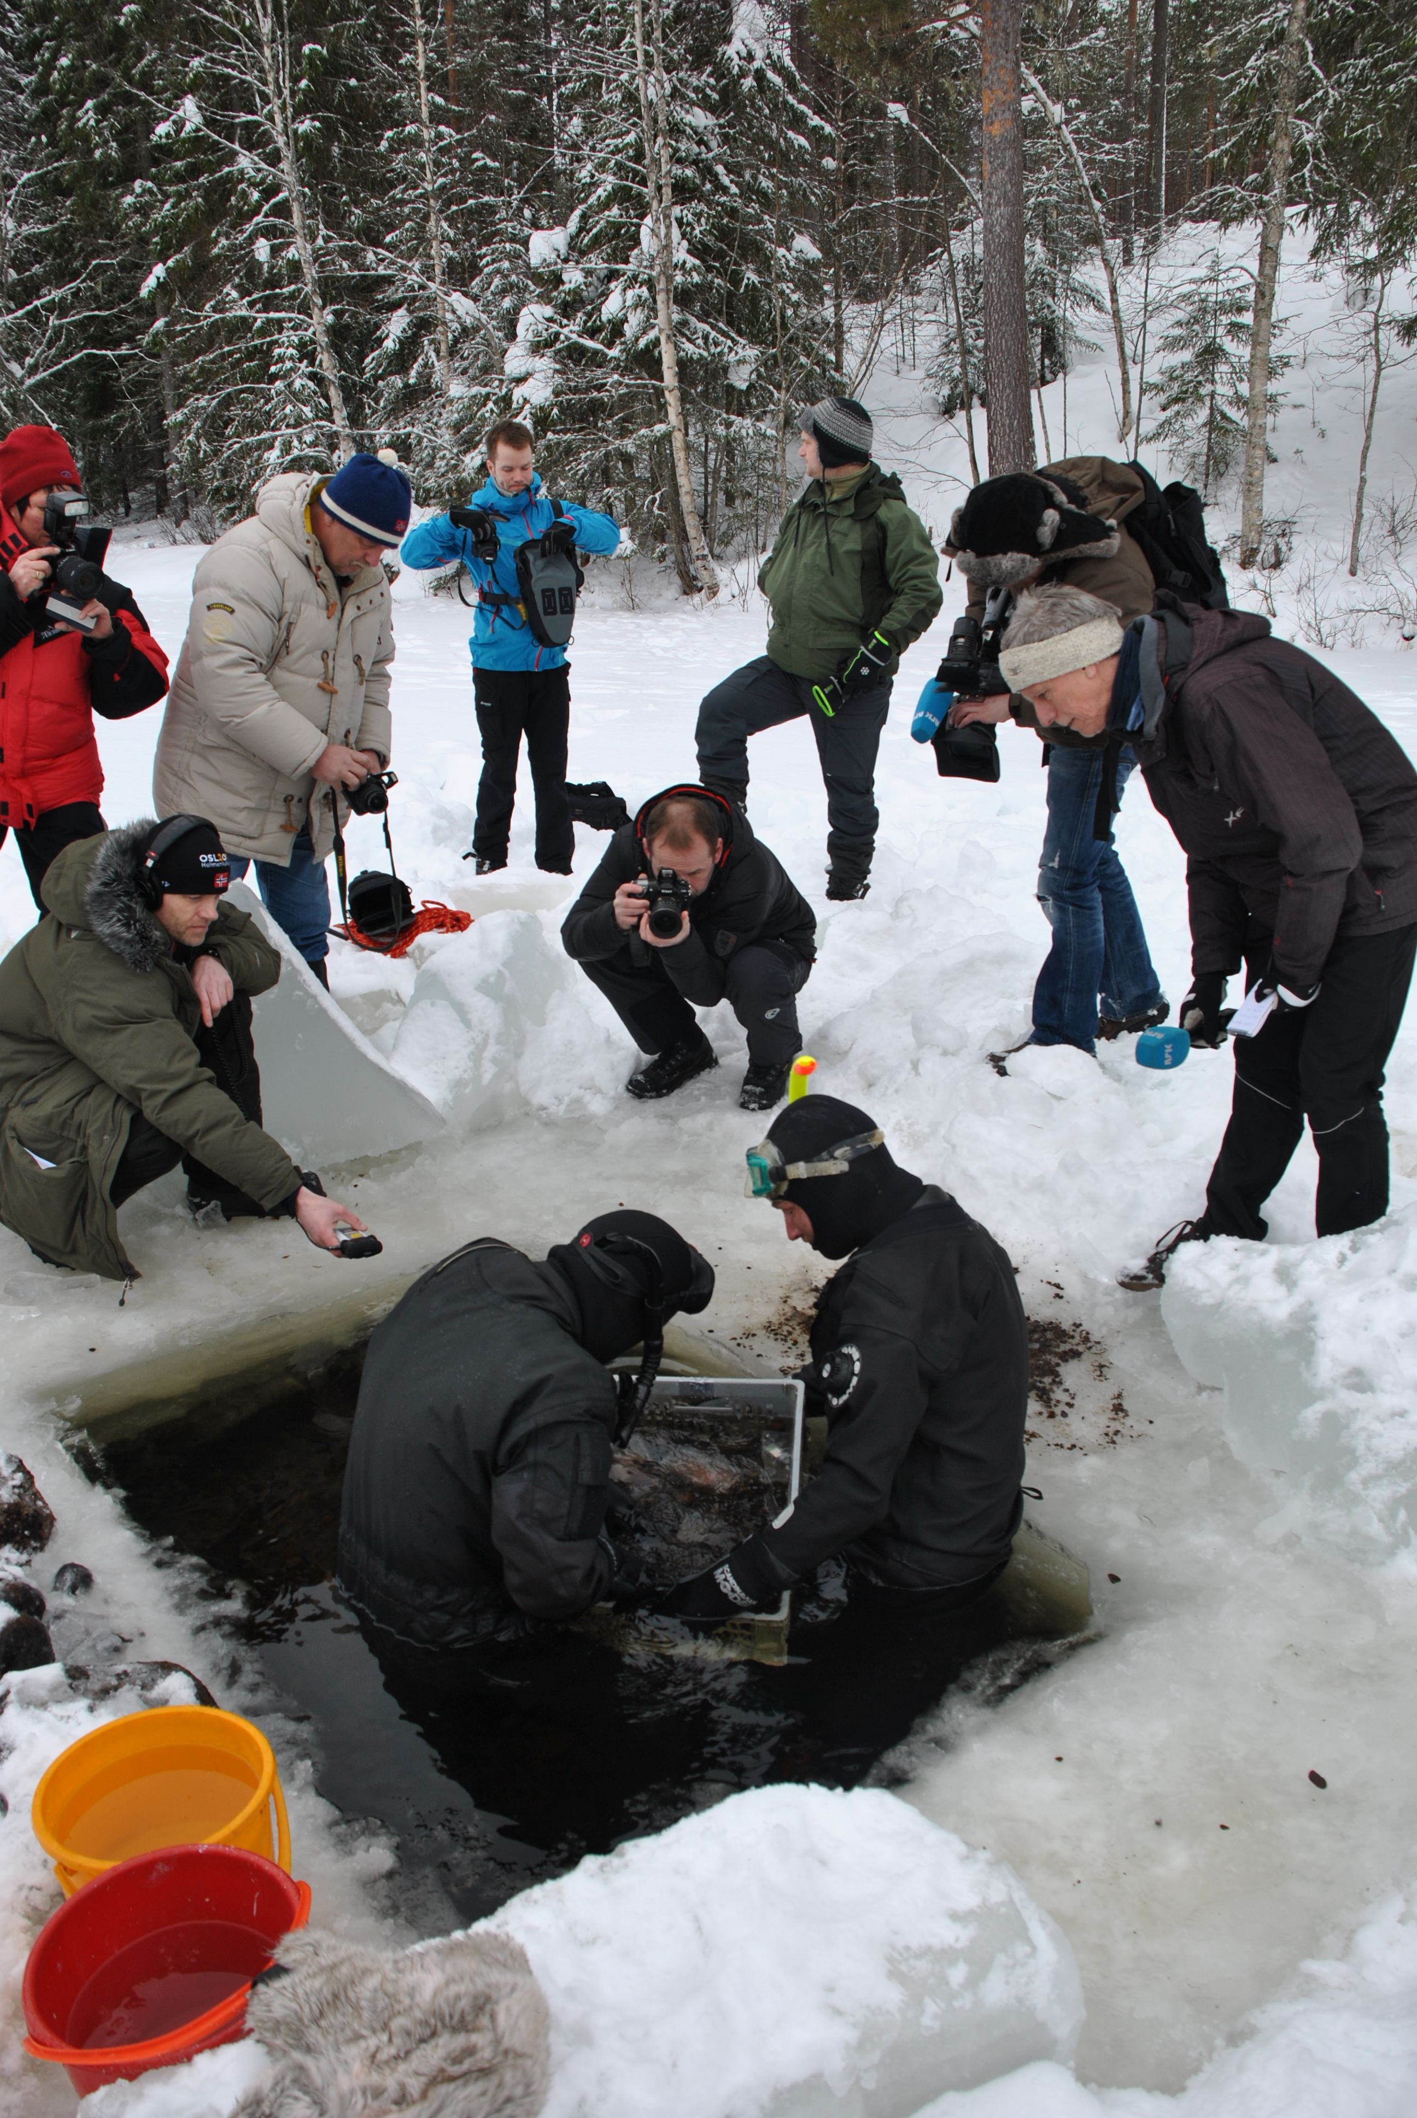
Utsettingsstrategi
Alternativer:
Utsetting av desinfisert øyerogn er vurdert som hovedstrategi, men må vurdere forholdene (Vibert-bokser).
Faktorer som kan påvirke utsettingsstrategien:
- Høy og ugunstig vannføring.
- Vanskelige isforhold.
- Klekketidspunkt for øyerogn og temperaturforhold i vassdraget.
Starfôre yngel på fiskeanlegg til forholdene i elva er gunstige for yngelutsetting.
Utsetting av ensomrig laks.
Notes:
Utplanting av rogn i Vibert-bokser er vurdert som hovedstrategi for gjenoppbygging av Klarälvslaksen i vassdraget.
Rognplantingen har vist seg å være en god metode i flere vassdrag og den har et potensial som gjør at man på en kostnadseffektiv måte med liten kultiveringspåvirkning kan utplassere et større antall rogn i elvegrusen. Overlevelsen fra rogn til yngel kan, om rognutsettingen gjøres på gode habitater, sammenlignes med naturlig rekruttert fisk. En av utfordringene med metoden kan være at is- og temperaturforholdene i elva kan være vanskelige når et stort antall med rogn skal settes ut på øyerognstadiet i riktig tid. Dette ble erfart i 2012 og 2013.
Vi ser derfor at man må vurdere å startefôret yngel på fiskeanlegg frem til temperaturen i vassdraget er gunstig for yngelutsetting.
Beholde noe fisk og sette dem ut som ensomrig laks, får større påvirkning fra settefiskanlegget, men er samtidig mer robuste.
Det kan være et alternativ å kombinere de ulike alternativene.

Slide 5
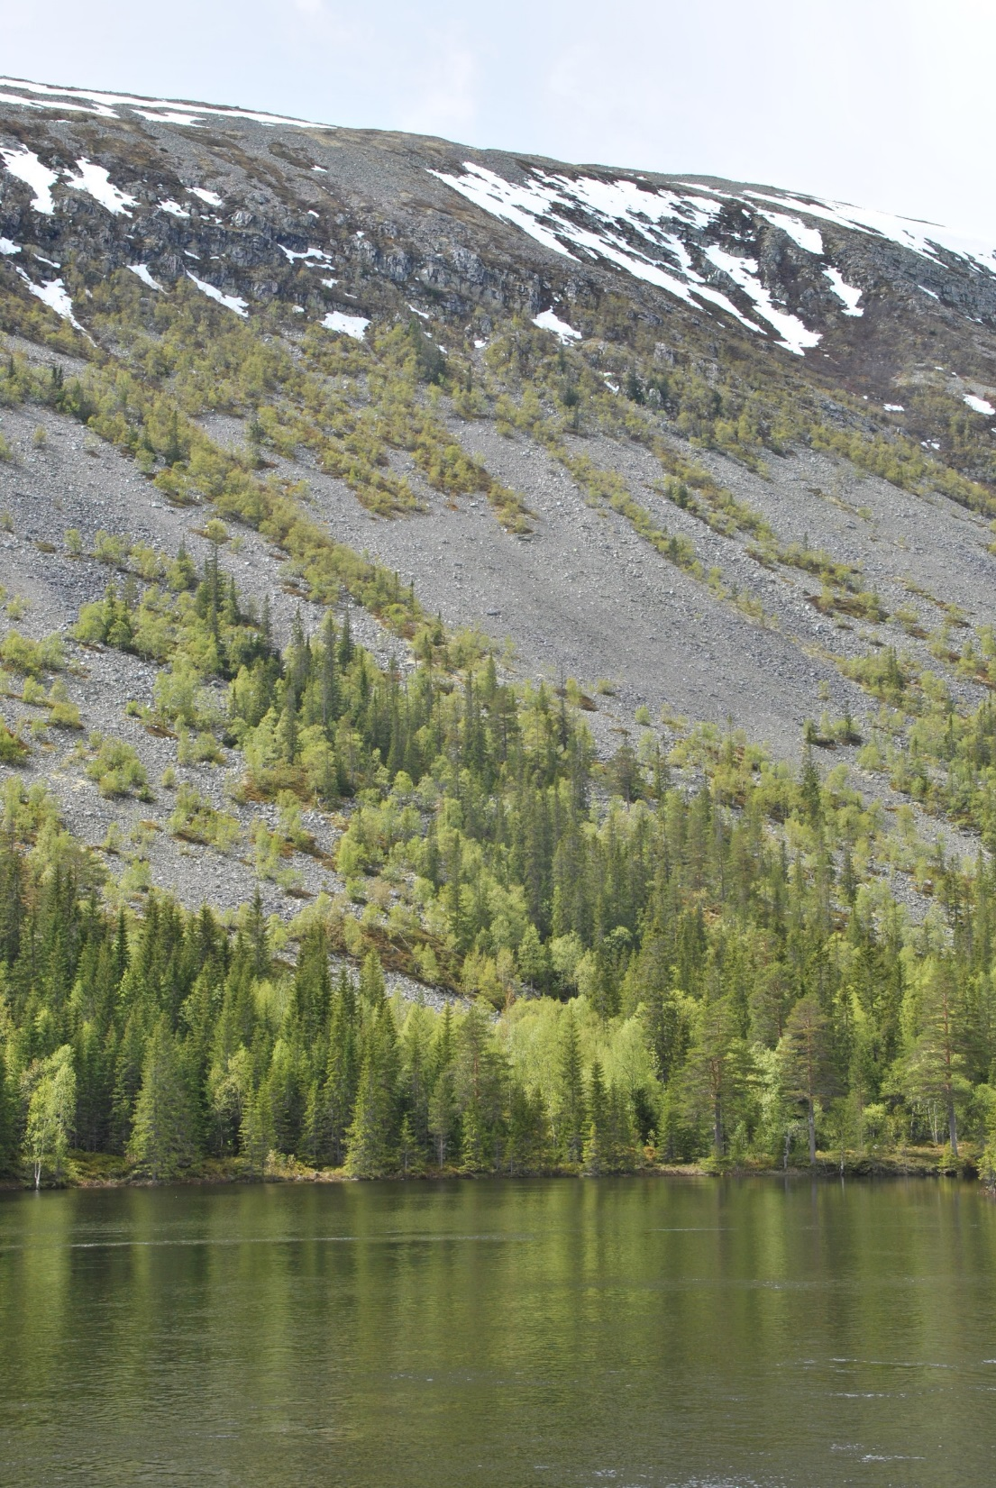
Settefiskanlegg
Snerta fiskeanlegg
Østmoe fiskeanlegg
Isterfossen harrklekkeri
Tufsingdal Fisk BA
Notes:
Vi har kartlagt kapasiteten til noen kultiveringsanlegg som ligger i nærheten av vassdraget på norsk side for innleggelse av rogn og startforing. Og vi ser for oss et fremtidig inntak på 500.000 rogn pr. år og evt. startforing.
Både Snerta fiskeanlegg som eies av Engerdal fjellstyre og Østmoe fiskeanlegg (eies av Roar Østmo) kan være aktuelle, men pr. i dag må anleggene gjøre investeringer for å øke kapasiteten til å ta inn det vi har behov for. I tillegg ligger Østmoe-anlegget brakk så her vil det kreves nye drivere for at det skal være aktuelt.
Isterfossen harrklekkeri er et anlegget er bygget for klekking på sommeren og er derfor ikke egnet til inntak og klekking av øyerogn av vänerlaks.
Og Tufsinga Fisk BA har vi foreløpig ikke fått vært i kontakt med.

Slide 6
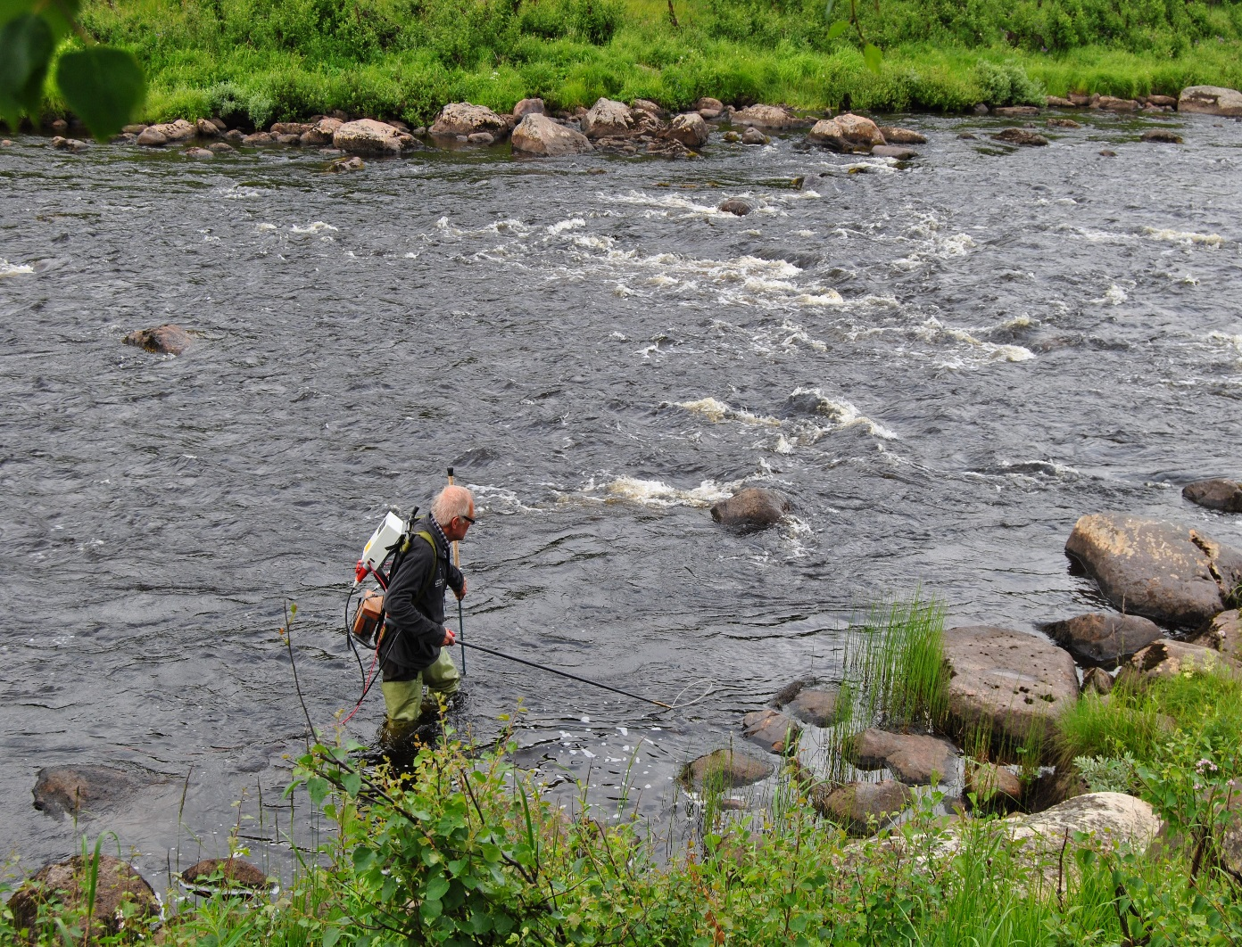
Merking og gjenfangst
Merking av utsatt rogn og fisk.
Bademerke øyerogn i Alizarin før utsetting eller klekking.
Evaluering tilslag/overvåking
El-fiske for å se på tettheten av laks.
Fangst ved opp- og nedvandring.
Smoltfeller på vannkraftanleggene for å estimere smoltproduksjon, innsamlingsruser.
Rapport fra fiskere.
Notes:
For å kunne evaluere effekten av utsettingen må utsatt rogn eller fisk merkes. Det er aktuelt å bademerke øyerogn i Alizarin før utsetting eller klekking. Dette gjøres for å kunne skille utsatt fisk fra naturlig produsert fisk på senere livsstadier ved å påvise dette fargestoffet i otolittene. Merking av øyerogn gjennomføres etter at rogna er sjokket, og sortert siste gang før levering.
Denne type merking kan gjøres i flere omganger og kan således lage gruppemerking som f.eks. vil kunne skille mellom ufôret yngel og startfôret yngel som er satt ut, eller norsk og svensk utsetting.
El-fiske for å se på tettheten av laks
Fangst ved oppvandring
Smoltfeller på vannkraftanleggene for å estimere smoltproduksjon, innsamlingsruser,
Rapport fra fiskere

Slide 7
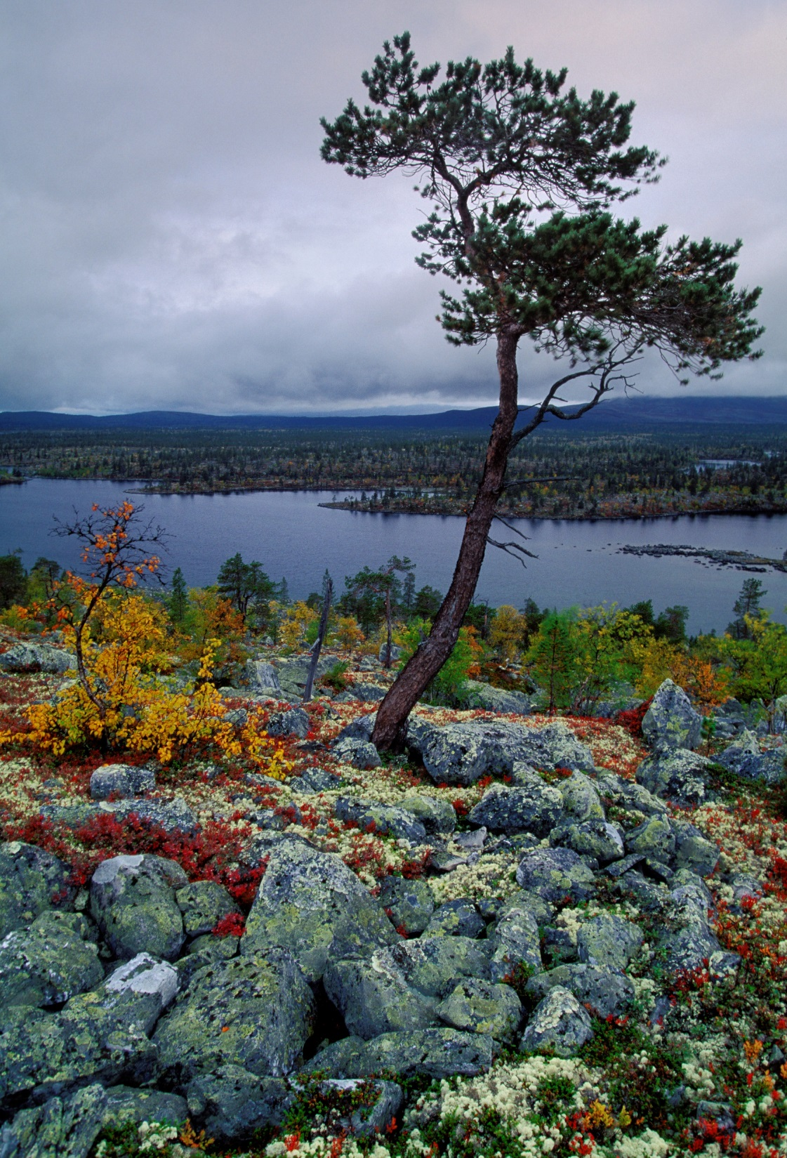
Genbank
Levende genbank – fiskeanlegg som oppdretter stamfisk fra laksebestander utsatt for forskjellige trusler.
Levere rogn av lokal opprinnelse til utsetting.
Klarälvslaksen ikke etablert i genbank, men kan være aktuelt å søke om en etablering.
Notes:
Reetablering og oppbygging av lokale laksebestander skal så langt det er mulig baseres på bruk av godkjent lokalt genetisk materiale med tilstrekkelig genetisk variasjon. Levende genbanker er fiskeanlegg hvor det oppdrettes stamfisk fra laksebestander som er utsatt for forskjellige trusler. Genbanken leverer rogn av lokal opprinnelse til utsetting direkte i vassdrag eller til lokale kultiveringsanlegg, som produserer fisk for utsetting, jf. Veterinærinstituttet. En oppskalering av materialet fra stamfisk vil normalt måtte starte 4-5 år før en starter tilbakeføring av rogn, ved smoltutsett tilsvarerende 5-6 år før utsett. Klarälvslaksen er ikke etablert i genbanken for vill laks pr. i dag hverken på svensk eller norsk side. Men det kan være aktuelt i prosjektet å søke om en etablering for å sikre arvematerialet fra bestanden inntil forsvarlig naturlig produksjon er oppnådd.

